Slide 1


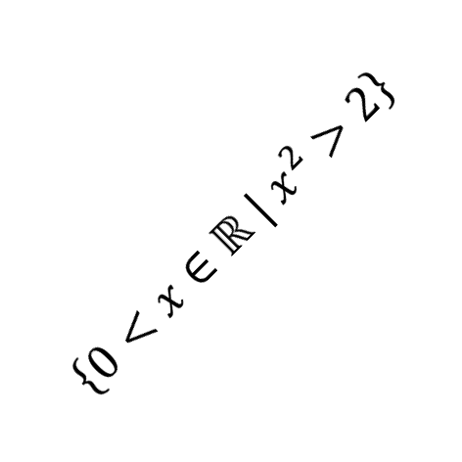
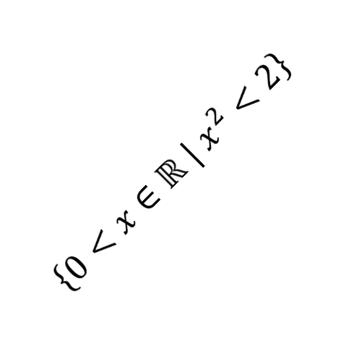
מי אמר שאפשר לחתוך כאן???
$$\left\{0<x∈ℝ | x^{2}>2\right\}$$
$$\sqrt{2}$$
$$\left\{0<x∈ℝ | x^{2}<2\right\}$$
$$0$$

